Slide 1
Introduction à l'analyse des données

Slide 2
COLLECTE ET GESTION DES DONNÉES
Patrick Boily Data Action Lab | uOttawa | Idlewyld Analytics
pboily@uottawa.ca
[en collaboration avec Jen Schellinck | Sysabee]

Slide 3

OBJECTIF
Nous recherchons des données qui peuvent :
fournir un aperçu légitime de notre système d'intérêt ;
fournir des réponses correctes et précises aux questions pertinentes ;
soutenir l'élaboration de conclusions valables, avec la capacité de qualifier/quantifier ces conclusions en termes de portée et de précision.
Cela ne peut se faire sans la mise en place d'un plan d'étude : quelles données devons-nous collecter, et comment les collecter ?

Slide 4

MOTIVATIONS POUR LA COLLECTE DE DONNÉES
Trois fonctions, historiquement :
la tenue de registres (gestion des personnes/de la société)
science - nouvelles connaissances générales
renseignement - affaires, militaire ? police ? social ? domestique ? personnel ?
Chacune de ces trois fonctions utilise des sources d'information différentes.
ils ont collecté différents types de données
ils ont également des cultures de données et des terminologies différentes

Slide 5
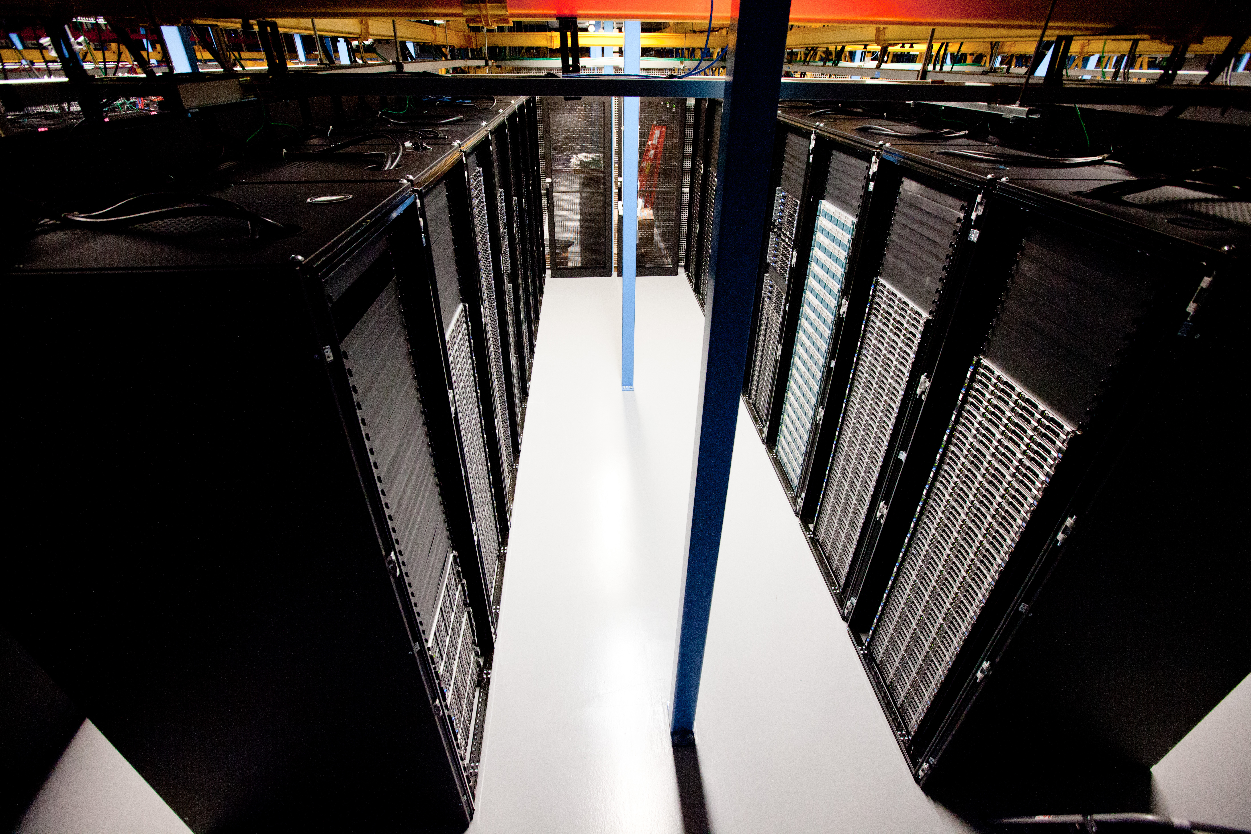
LES DONNÉES SONT RÉELLES
Les données sont une représentation, mais les données sont physiques.
Elles ont des propriétés physiques, elles nécessitent un espace physique et de l'énergie pour être utilisées.

Slide 6
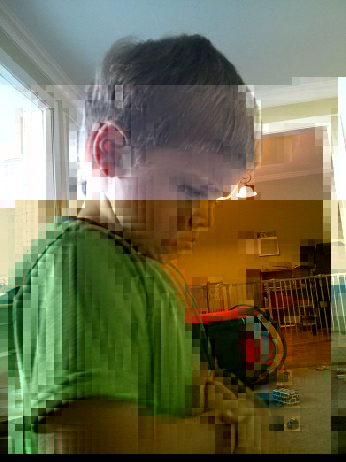
DÉGRADATION DES DONNÉES
Les données vieillissent; elles ont une date d'expiration.
« Données pourries » ou « données en décomposition » :
littéralement – le support de stockage des données peut se détériorer
métaphoriquement, lorsque les données ne représentent plus fidèlement les objets et les relations pertinents, voire lorsque ces objets n'existent plus de la même manière.
Les données doivent rester « fraîches » et « actuelles », et non « périmées » (selon le contexte et le modèle !).

Slide 7
ÉCHANTILLONNAGE NON PROBABILISTE ET « PÊCHE » AUX TENDANCES
Deux situations distinctes peuvent s’associer pour causer des problèmes d’analyse des données :
la formulation de conclusions (inférences) à partir d’un échantillon de population qui ne se justifient pas par la méthode de collecte de l’échantillon (sympto-matique d’un échantillonnage non probabiliste)
la recherche d’un quelconque schéma dans les données, suivie d’une formulation d’explications a posteriori concernant ces schémas
Seules ou combinées, ces deux situations conduisent à des conclusions médiocres (et potentiellement nuisibles).

Slide 8
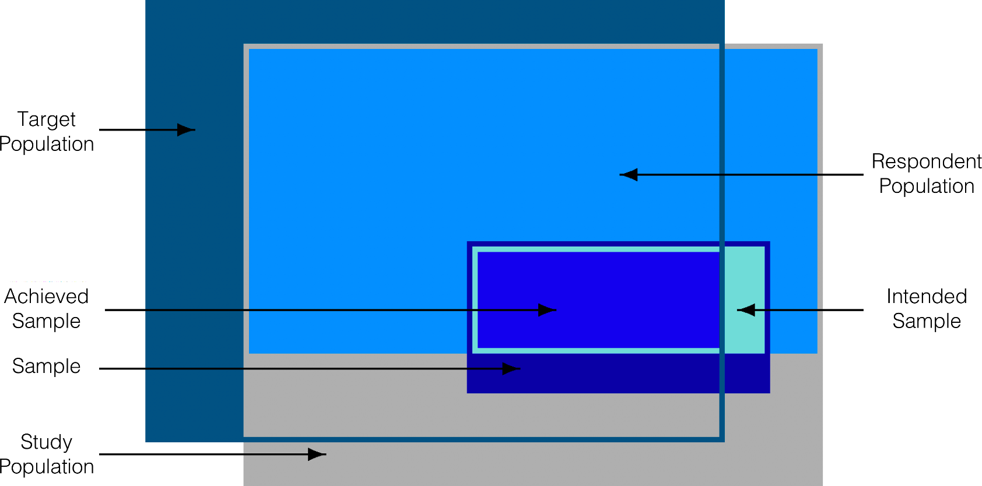
Population cible
Population répondante
Échantillon pratique
Échantillon recherché/visé
Échantillon
Population à l’étude

Slide 9
ÉTAPES DE L'ÉTUDE/DE L'ENQUÊTE
Les enquêtes suivent les mêmes étapes générales :
énoncé de l'objectif
sélection de la cadre d'enquête
plan d'échantillonnage
conception du questionnaire
collecte des données
saisie et codage des données
traitement des données et imputation
estimation
analyse des données
diffusion
documentation
Le processus n'est pas toujours linéaire, mais il y a un mouvement défini de l'objectif à la diffusion.

Slide 10
ÉCHANTILLONNAGE NON PROBABILISTE
Les méthodes d’échantillonnage non probabiliste (ENP) sélectionnent les unités d’échantillonnage de la population cible à l’aide d’approches subjectives et non aléatoires.
Les ENP ont le mérite d’être rapide, relativement peu coûteux et pratique.
Les ENP sont idéales pour l’analyse exploratoire et l’élaboration des enquêtes.
On a souvent recours aux ENP au lieu des échantillonnages probabilistes (problématique).
Le biais de sélection associé rend les ENP peu sûres en matière d’inférences
La collecte automatisée des données tombe souvent dans le champ des ENP – il est toujours possible d’analyser les données recueillies selon ces méthodes, mais pas nécessairement de généraliser les résultats à la population cible.

Slide 11
ÉCHANTILLONNAGE PROBABILISTE
Les plans d’échantillonnage probabiliste sont généralement plus difficiles et plus coûteux à mettre en place (car ils requièrent une base d’enquête de qualité), et ils prennent plus de temps à réaliser.
Ils fournissent des estimations fiables de la caractéristique d’intérêt et de l’erreur d’échantillonnage, ouvrant la voie à l’utilisation de petits échantillons pour tirer des inférences sur des populations cibles plus vastes (en théorie, du moins, les composantes de l’erreur non attribuable à l’échantillonnage peuvent tout de même jouer sur les résultats et la généralisation).

Slide 12
PLANS D’ÉCHANTILLONNAGE
Les différents plans d'échantillonnage présentent des avantages et des désavantages distincts.
Ils peuvent être utilisés pour calculer des estimations
pour divers attributs de la population : moyenne, total, proportion, rapport, différence, etc.
pour les intervalles de confiance à 95% correspondants.
Nous pourrions également vouloir calculer les tailles d'échantillon pour une limite d'erreur donnée (une limite supérieure du rayon de l'intervalle de confiance à 95% souhaité), et comment déterminer la répartition de l'échantillon (combien d'unités à échantillonner dans les différents groupes de sous-population).

Slide 13
PLANS D'ÉCHANTILLONNAGE PROBABILISTES
Échantillonnage aléatoire simple (EAS)
Échantillonnage aléatoire stratifié (STR)
Échantillonnage systématique (SYS)
Échantillonnage en grappes (EPG)
Échantillonnage avec probabilité proportionnelle à la taille (PPT)
Échantillonnage répété (REP)
Échantillonnage à plusieurs degrés (EPD)
Échantillonnage à plusieurs phases (EPP)

Slide 14
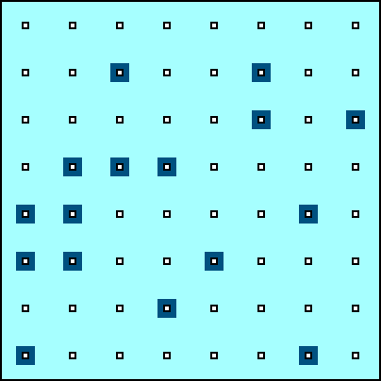
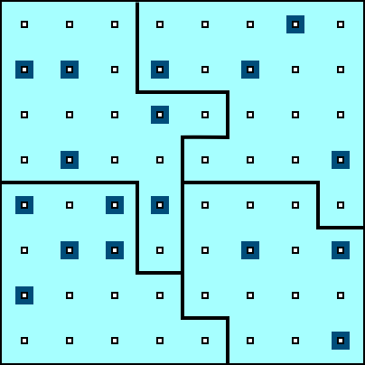
PLANS D’ÉCHANTILLONNAGE
Échantillonnage aléatoire simple
Échantillonnage aléatoire stratifié

Slide 15
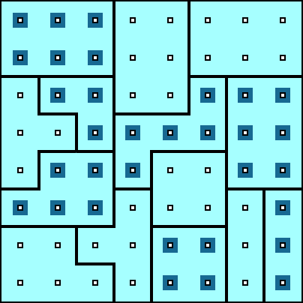
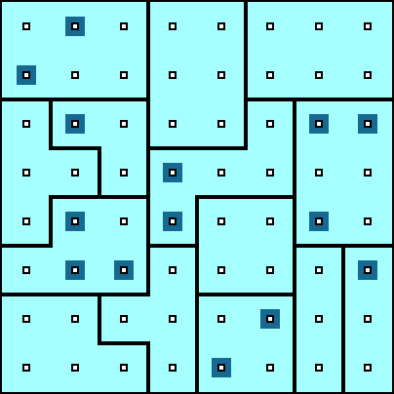
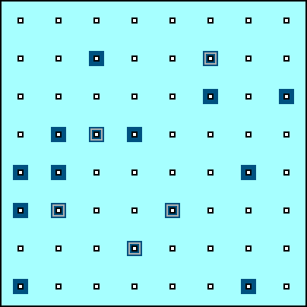
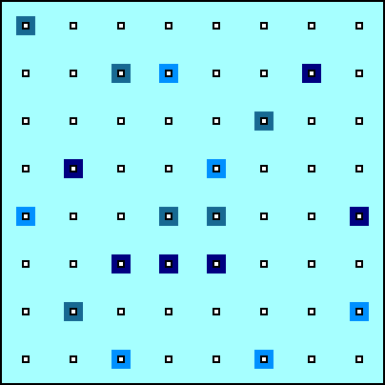
AUTRES PLANS D'ÉCHANTILLONNAGE
Échantillonnage en grappes
Échantillonnage à plusieurs degrés
Échantillonnage à plusieurs phases
Échantillonnage répété

Slide 16
LISTE DE VÉRIFICATION APPLICABLE À LA COLLECTE AUTOMATISÉE
Le moissonnage du Web ou est-il absolument nécessaire?
Critères :
Prévoyez-vous répéter l’opération de temps à autre, p. ex. pour mettre à jour votre base de données?
Désirez-vous que d’autres puissent reproduire votre processus de collecte des données?
Traitez-vous fréquemment avec des sources de données en ligne?
La tâche est-elle non négligeable en termes de portée et de complexité?
Si la tâche peut être effectuée manuellement, manquez-vous de ressources pour laisser les autres faire le travail ?
Êtes-vous prêt à automatiser le processus par le biais de la programmation ?
Si la plupart des réponses sont "Oui", alors le recouvrement automatisé peut être le bon choix.

Slide 17
MOISSONNAGE DU WEB – QUALITÉ DES DONNÉES
Informations de première main : par exemple, un tweet ou un article de presse.
Données de seconde main : données qui ont été copiées à partir d'une source hors ligne ou récupérées ailleurs.
Parfois, il est impossible de se rappeler ou de retracer la source de ces données.
Est-il encore utile de les utiliser ? Cela dépend.
Toute utilisation de données secondaires nécessite un recoupement et une validation.

Slide 18
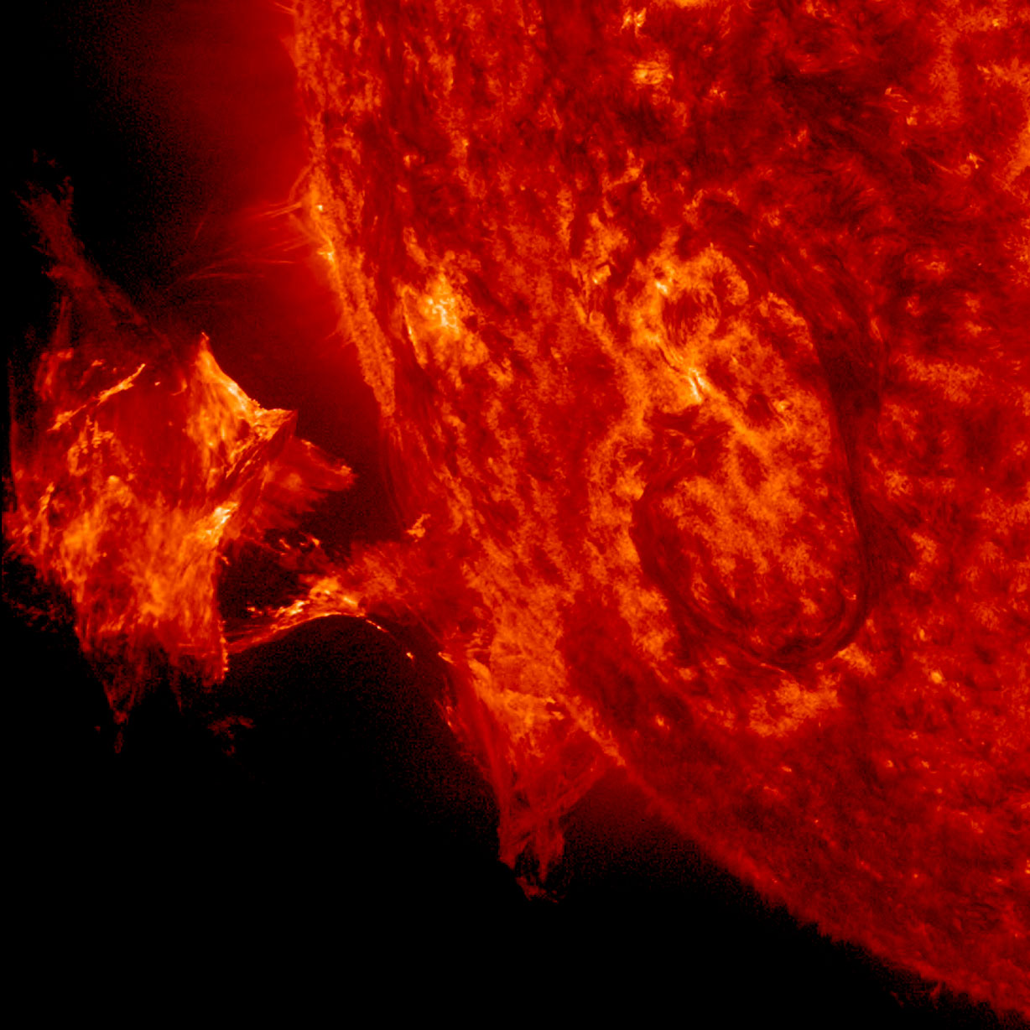
Données structurées par rapport aux données non structurées
La disponibilité croissante de données non structurées et de grands objets binaires « blob » est l’une des principales motivations de certains des nouveaux développements dans les types de bases de données et autres stratégies de stockage de données.
Données structurées : étiquetées, organisées, discrètes, selon une structure limitée et prédéfinie
Données non structurées : non organisées, pas de modèle de données structuré prédéfini précis – p. ex. texte dans un document
Données « blob » : grand objet binaire – images, audio, multimédia

Slide 19
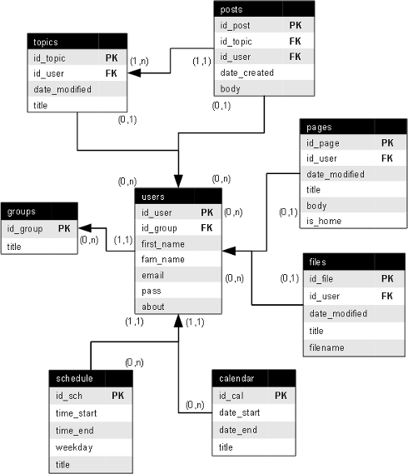
Bases de données relationnelles
Données stockées dans une série de tableaux.
En gros, chaque tableau représente un objet et des propriétés liées à cet objet.
Des colonnes spéciales dans les tables relient les instances d'objets entre les tables (ce qui permet les fusions).
L'approche traditionnelle du stockage des données.

Slide 20
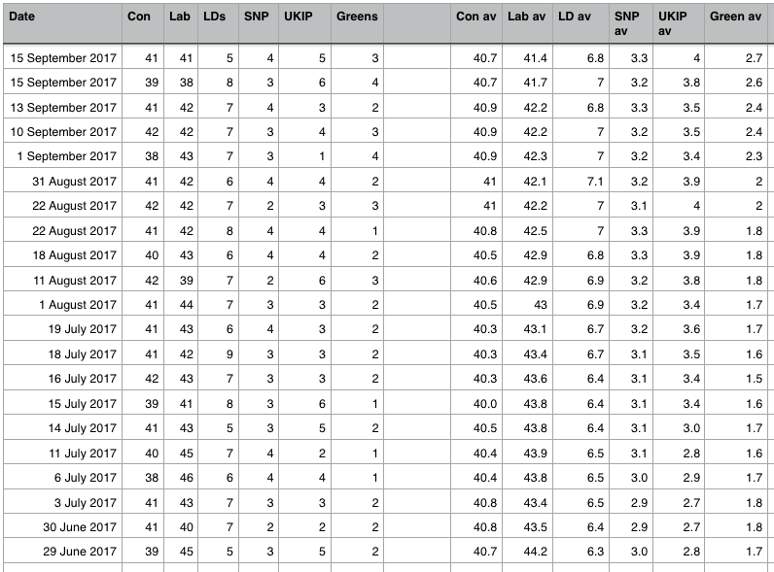
fichiers non hiérarchiques et les feuilles de calcul
Qu’en est-il de la conservation de vos données dans un seul tableau géant (feuille de calcul)?
Ou plusieurs feuilles de calcul?
Ça ne peut pas être si terrible que ça!
Wayne Eckerson a inventé le terme « spreadmart » pour décrire une situation où de nombreuses feuilles de calcul (ad hoc) constituent une stratégie de données.

